Slide 1
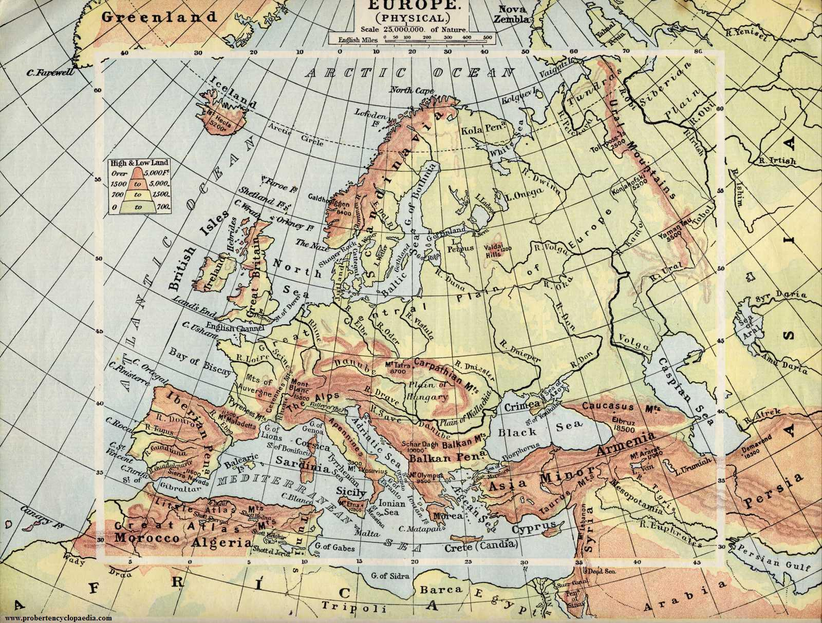
EUROPA FÍSICA

Slide 2
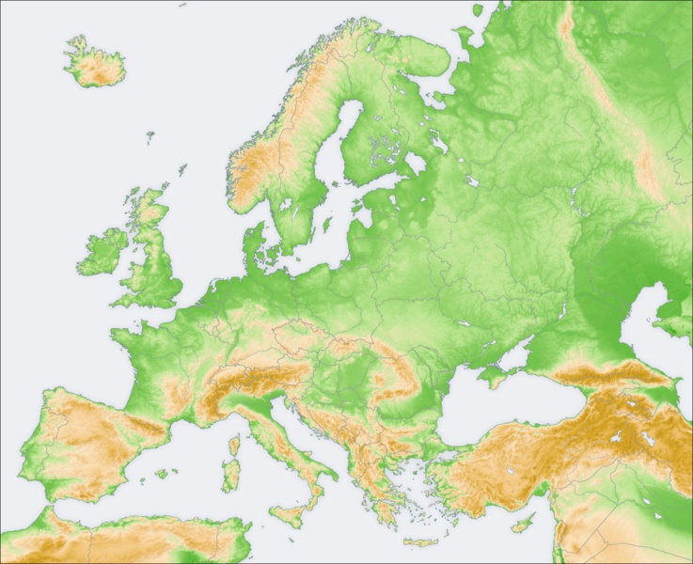
URALES
MONTES KJOLEN
RELIEVE: MACIZOS ANTIGUOS
ARDENAS
MACIZO CENTRAL

Slide 3
URALES
MONTES KJOLEN
GRAN LLANURA EUROPEA
RELIEVE: SISTEMAS MONTAÑOSOS JÓVENES
ARDENAS
CÁRPATOS
MACIZO CENTRAL
ALPES
CÁUCASO
PIRINEOS
ALPES DINÁRICOS
APENINOS
BALCANES
SISTEMAS BÉTICOS

Slide 4
MAR DE
BARENTS
MAR DE
NORUEGA
MAR BÁLTICO
MAR DEL
NORTE
MARES
MAR DE AZOV
MAR CASPIO
MAR CANTÁBRICO
MAR NEGRO
MAR DE
LIGURIA
ADRIÁTICO
MÁRMARA
TIRRENO
EGEO
JÓNICO

Slide 5
KOLA
ESCANDINAVA
JUTLANDIA
PENÍNSULAS
CRIMEA
IBÉRICA
ITÁLICA
PENÍNSULA DE ANATOLIA
BALCÁNICA

Slide 6
BOTHNIA
FINLANDIA
GOLFOS
DE VIZCAYA
VENECIA
LYON
GÉNOVA
VALENCIA

Slide 7
CABO NORTE
CABOS
PUNTA DE SAINT-MATHIEU
FINISTERRE
ROCA
CREUS
SAN VICENTE
GATA
SPARTIVENTO
TARIFA
MATAPÁN

Slide 8
ESTRECHOS
CANAL DE
LA MANCHA
BÓSFORO
BONIFACIO
DARDANELOS
GIBRALTAR
MESSINA

Slide 9
ISLANDIA
GRAN
BRETAÑA
IRLANDA
ISLAS
BRITÁNICAS
ISLAS
CÓRCEGA
ISLAS
BALEARES
CERDEÑA
SICILIA
CHIPRE
MALTA
CRETA

Slide 10
PECHORA
DVINA
ONEGA
LADOGA
DAUGAVA
URAL
VÍSTULA
RÍOS Y LAGOS
TÁMESIS
ELBA
ÓDER
DON
VOLGA
RIN
SENA
DNIÉPER
DNIÉSTER
LOIRA
RÓDANO
PO
DA NUBIO
EBRO
TAJO

Slide 11
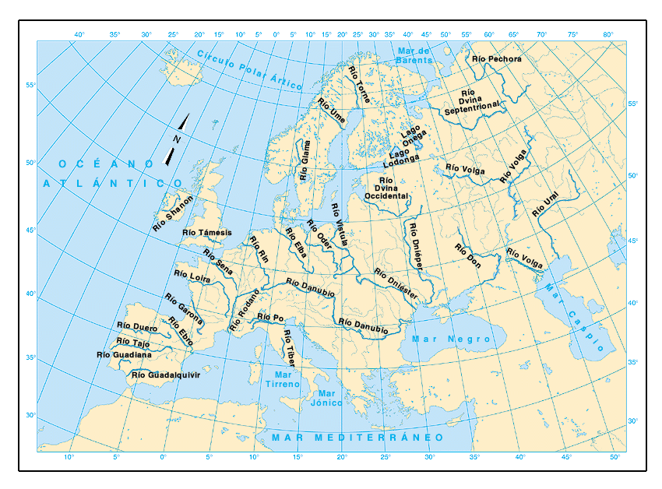

Slide 12
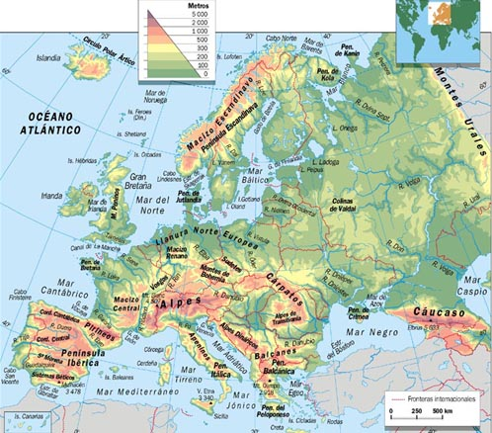

Slide 13
